Slide 1
MODELAGEM DE DADOS
ALUNO:Lucas Loureiro Brandão

Slide 2
Mini mundo: Loja de informática
Objetivo: Apresentar o modelo de dados de uma loja de informática, abrangendo as principais entidades e relacionamentos que estruturam o negócio.
Visão Geral: O modelo de dados envolve áreas essenciais como:
Produtos: Descrição dos itens de informática vendidos (hardware, software, acessórios).
Vendedores: Informações dos vendedores que trabalham na loja.
Vendas: Detalhamento das transações realizadas.

Slide 3
Modelo conceitual
VENDA:
- Código Venda (PK)
- Código Vendedor
- Código Produto
- Quantidade
Um VENDEDOR pode realizar várias VENDAS, mas cada VENDA está associada a apenas um VENDEDOR. (1:N)
Um PRODUTO pode ser vendido em várias VENDAS, mas cada VENDA se refere a apenas um PRODUTO. (1:N)
VENDEDOR:
- Código Vendedor (PK)
- Nome
- Idade
PRODUTO:
- Código Produto (PK)
- Nome
- Categoria
- Valor

Slide 4
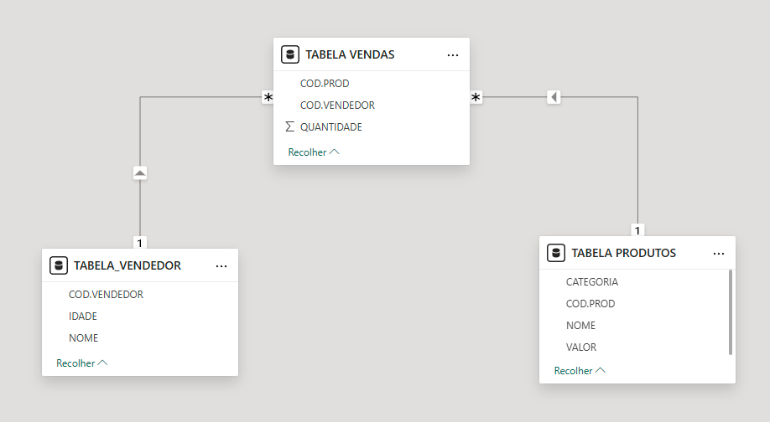
Modelo logico

